Slide 1

Fiche mission entreprise
Nom du service

Slide 2
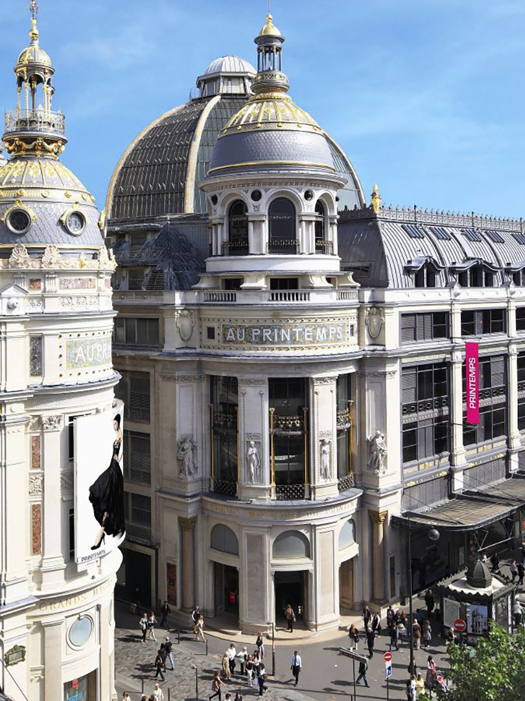
SOMMAIRE
1
Contexte du projet
4
Méthodologie et outils utilisés
2
L’objectif du projet
5
Résultat & problème et solutions
3
Les étapes principales du projet

Slide 3
Contexte du projet
Les PC utilisés par l’entreprise Printemps arrivent en fin de garantie et
leur remplacement est nécessaire afin de maintenir une infrastructure informatique
fiable et performante et sécurisé. Le projet visait à
moderniser le PAC informatique tout en garantissant continuité des
activités des utilisateurs.

Slide 4
L’objectif et le bute du projet
Remplacer les anciens PC par des nouveaux tout en assurant la récupération et la
migration complète des données et des logiciels Réduire les interruptions de travail liées
aux mises à jour matérielles. Standardiser le matériel pour une meilleure gestion future.
Garantir la sécurité des données pendant le transfert.

Slide 5

Étapes principales
Masterisation des pcs
Identification des PC concernés et inventaire des logiciels installés.
Communication avec les utilisateurs pour planifier le remplacement.
Sauvegarde des données et paramètres.
Préparation des nouveaux PC (installation de l'OS, logiciels,
configurations).
Transfert des données et validation avec les utilisateurs.
Recyclage ou mise au rebut des anciens PC

Slide 6
Méthodologie et outils utilisés
Sauvegarde des données : (indiquez l’outil ou la méthode utilisée : logiciel
de sauvegarde, copie manuelle
Migration des logiciels : scripts automatisés, installation manuelle.
Gestion de projet : Excel pour le suivi.
Test des nouveaux PC : Vérification de la conformité avec les besoins de
l'utilisateur.

Slide 7
Résultats Problèmes rencontrés et solutions
Résultats :
Nombre de PC remplacés : j’ai pu renouveler 70 PC dans la durée de 3 mois.
Temps moyen par remplacement : 1 heures par utilisateur.
Réduction des risques : Garantir un parc informatique à jour avec la garantie constructrice
Problèmes :
Incompatibilité de certains logiciels sur les nouveaux systèmes. Disponibilité des utilisateurs pour la migration.
Solutions :
Adaptation des logiciels ou recherche d’alternatives. Planification en dehors des heures de travail ou durant les pauses.

